Slide 1
Sekilas dari SMA N 2 SEMARANG
Naufal Haidar Rauf
Lulusan tahun 2019.
You can find me at LINE @xnoscopex

Slide 2

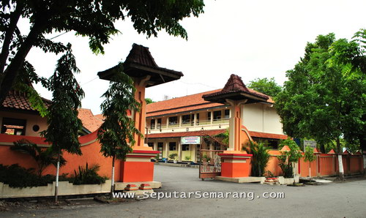
SMA N 2 SEMARANG
Alamat : Jalan Sendangguwo Baru 1 Pedurungan Kidul 50191
JURUSAN : IPA DAN IPS
TELP : (024)-6715994 (TATA USAHA)
(024)-6715994 (FAX)
E-MAIL : admin@sma2smg.sch.id

Slide 3
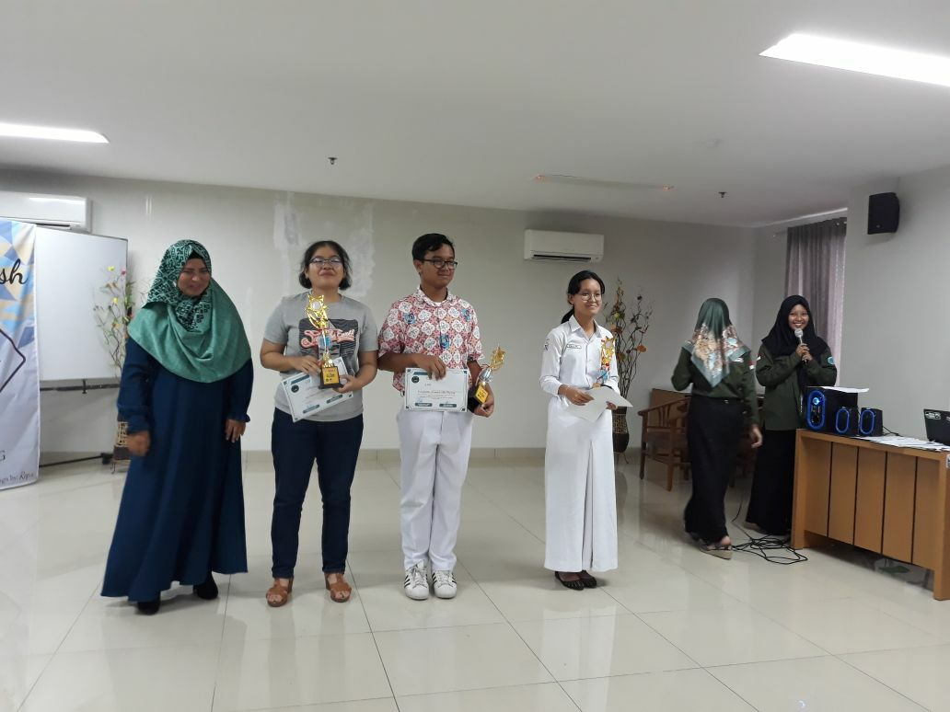
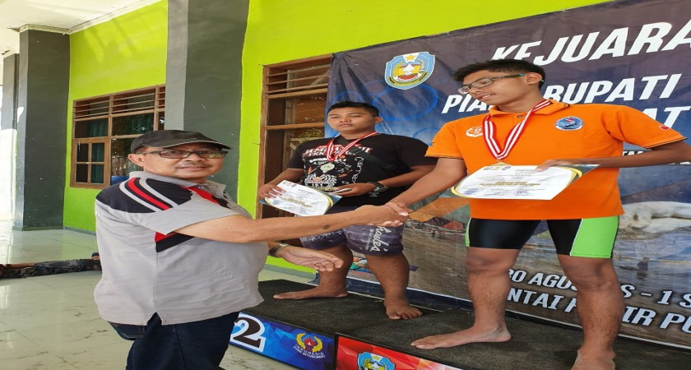
prestasi
Juara 1 Lomba Selam tingkat nasional di Situbondo,Jawa Timur
Juara 1 Festival Band Semarang Youth Festival 2019
Juara 1 Debat Bahasa Inggris Lomba Debat SEDC Universitas Muhamadiyah Surakarta tingkat nasional

Slide 4
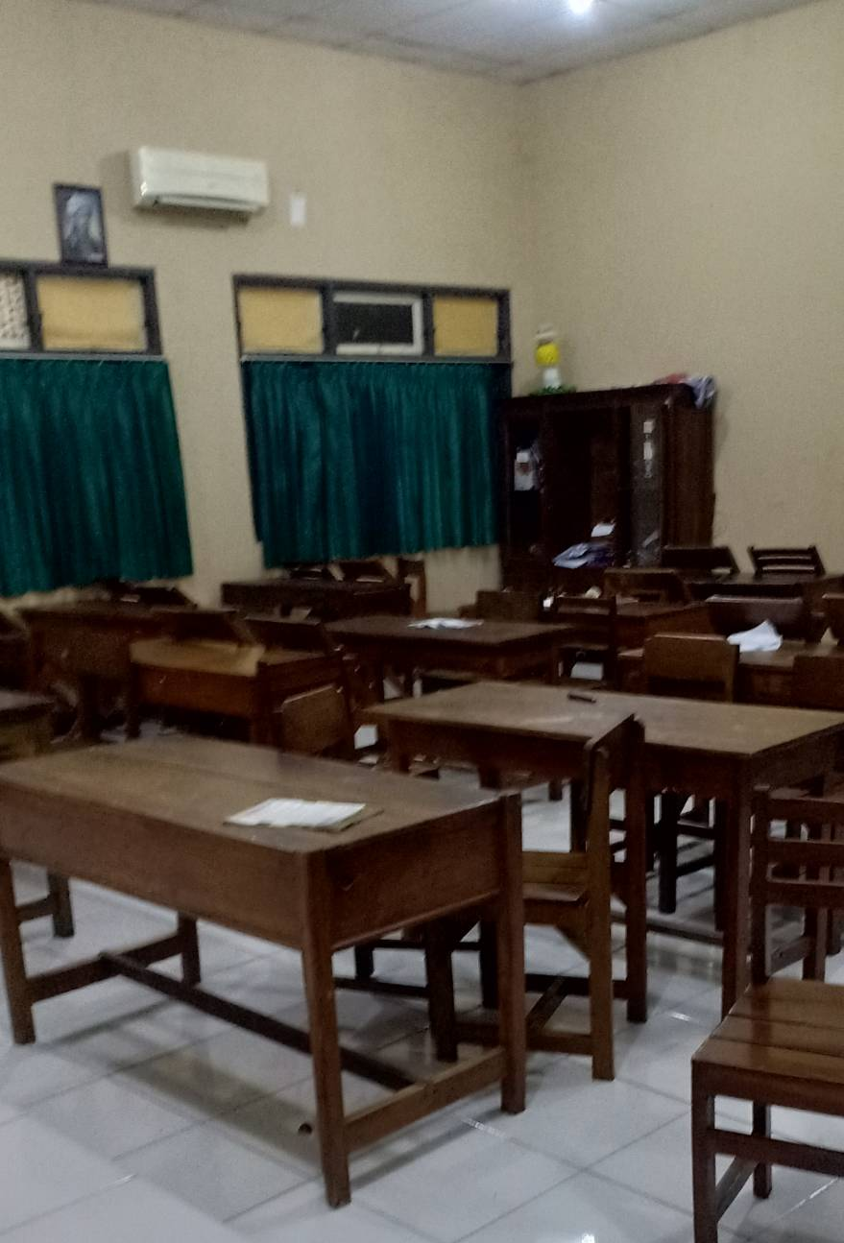
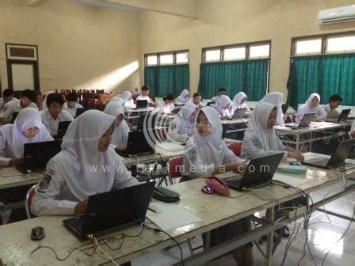
Sarana Prasarana
Lab. Kimia
Lab. Fisika
Lab. Biologi
Masjid
Ruang Ibadah
Aula
Kamar Mandi (ada yang kotor)
Ruang Kelas (beberapa AC rusak)

Slide 5
Jumlah Siswa dan guru
 | Kelas X | Kelas XI | Kelas XII | Total
Siswa |  | 20 | 7 | -/+ 1500
Guru |  |  |  | -/+ 120

Slide 6
Tambahan
Jam masuk : 06.30
Sitem 5 hari sekolah : Ya
Tempat makan terdekat : -Warung Bu Ngatemi
-Warung makan sederhana (setelah ADA Majapahit)
Ekskul : 33 unit. Tiap siswa wajib mengikuti minimal 1 ekskul selain pramuka

Slide 7
thanks!
Any questions?
More question,ask me @xnoscopex
or mail me, naufalhaidar371@gmail.com

